Slide 1
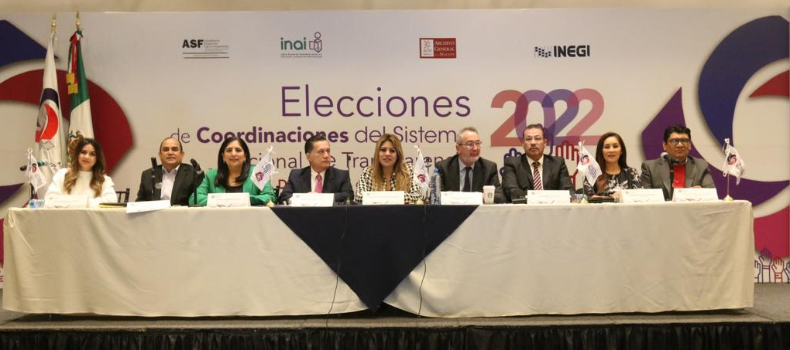
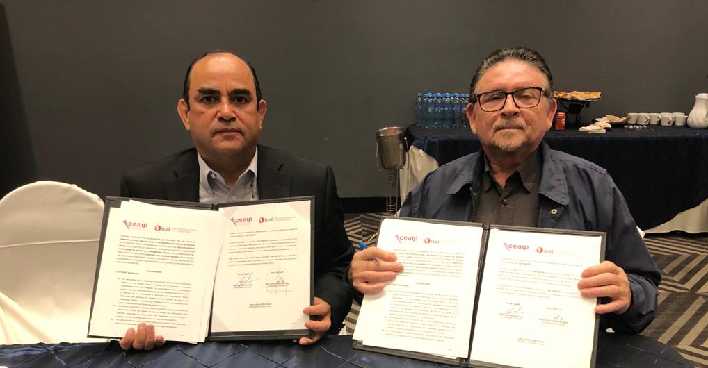
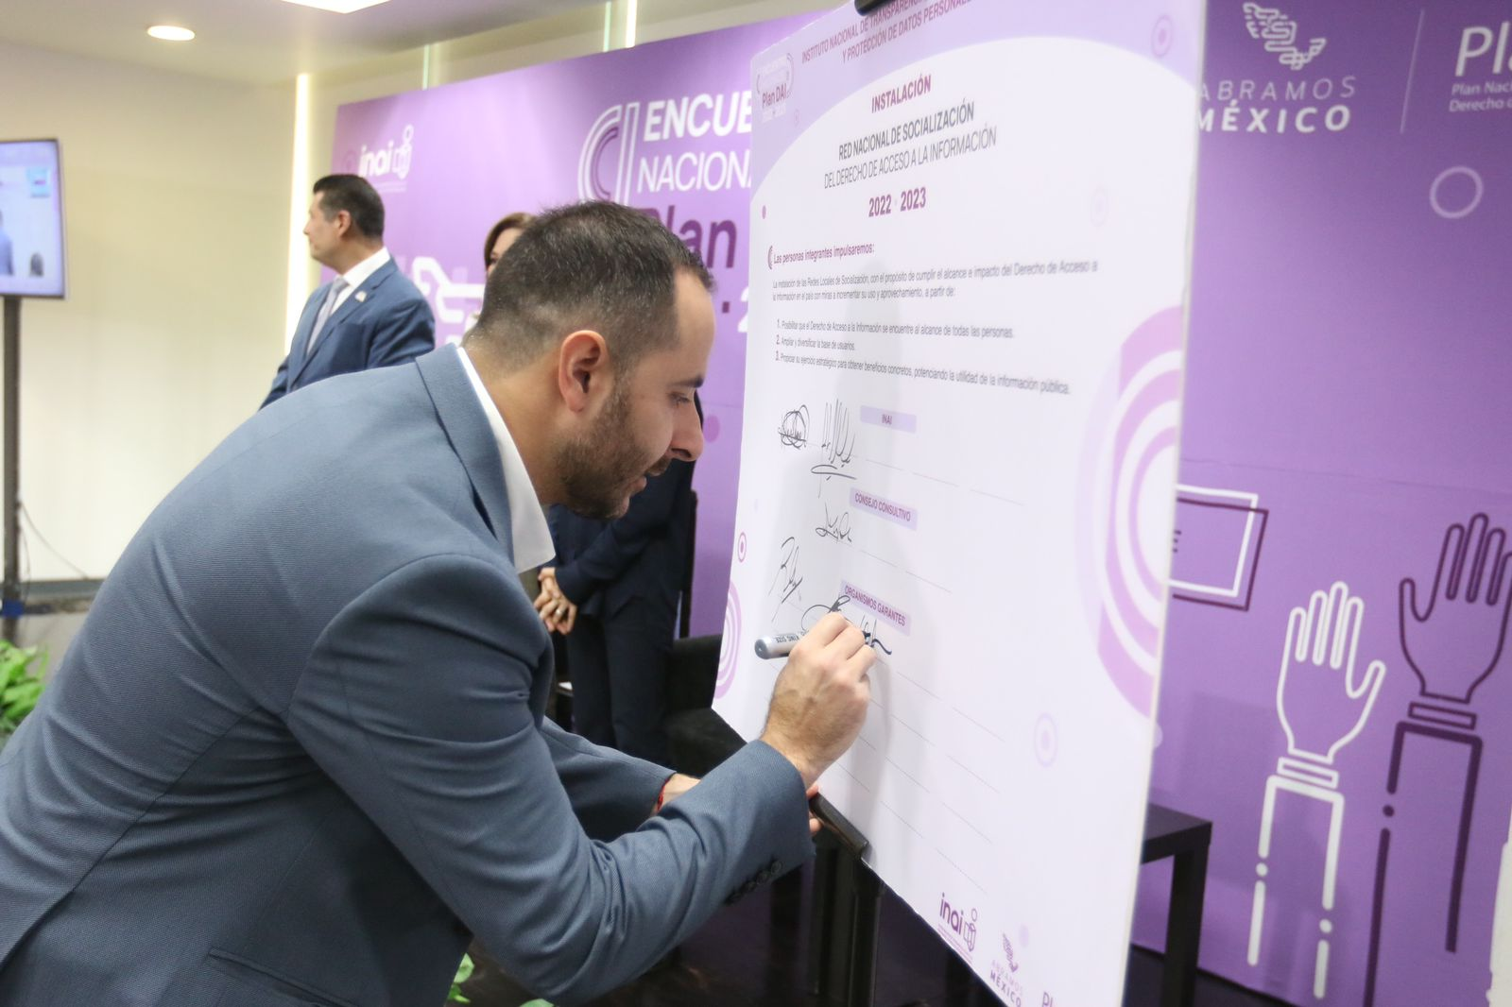
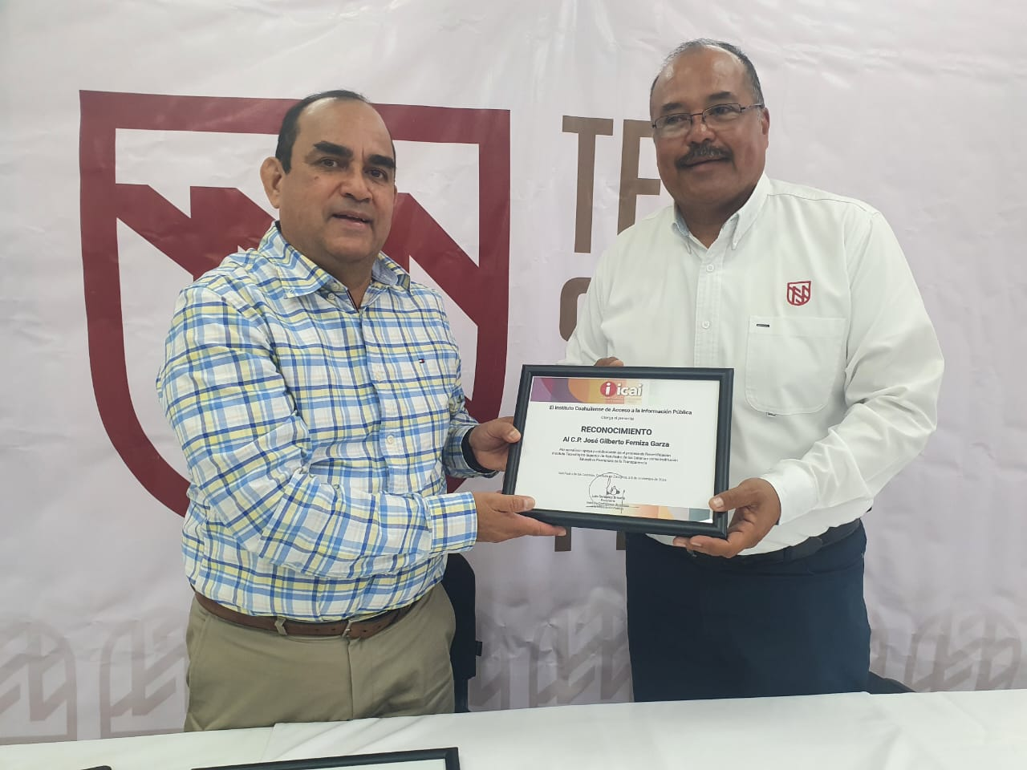
Noviembre 2022 Agenda del mes
Notes:
1

Slide 2
Actividades noviembre 2022
Martes 1 de noviembre
Gustavo Zavala Slehiman, Director de Capacitación y Cultura de la Transparencia del ICAI participó en el “Encuentro Nacional del PlanDAI 2022 - 2023”, en la CDMX, que busca incrementar el uso y aprovechamiento del derecho de acceso a la información en el País.
Martes 1 de noviembre
Se publicó, como parte de la campaña del departamento jurídico lo siguiente: Atención: Sector Público y Sector Privado, el ICAI les recuerda que el Generador de Avisos de Privacidad es gratuito y está disponible en el siguiente enlace: https://generador-avisos-privacidad.inai.org.mx

Slide 3
Actividades noviembre 2022
Jueves 3 de noviembre
Personal de la Dirección de Capacitación y Cultura de la Transparencia del ICAI realizó un ejercicio práctico de consulta de información pública en los sitios de Internet y en la Plataforma Nacional de Transparencia con estudiantes del Instituto Tecnológico de San Pedro como parte de las actividades de Recertificación como Institución Educativa Promotora de la Transparencia..
Domingo 6 de noviembre
Hoy por la mañana, personal del ICAI participó en la tercera edición de la carrera 5K "¡Rueda, camina, corre o trota!" #Yoporlainclusión organizada por el Gobierno del Estado de Coahuila y la Secretaría de Inclusión y Desarrollo Social Coahuila a través de la Dirección para Promover la Igualdad y Prevenir la Discriminación.
Icaito, la botarga del ICAI, animó y convivió con algunos de los participantes a esta carrera.
.

Slide 4
Actividades noviembre 2022
Lunes 7 de noviembre
En "El Poder de la Transparencia", Aída Hernández y Rogelio Flores, catedráticos de la Facultad de Ciencias de la Comunicación de la UAdeC platicaron sobre su experiencia al trabajar con sus alumnos en cortometrajes, temas como la #Transparencia.
Esto luego de que estudiantes de esta institución ganaran varios lugares en el Concurso Estatal de Transparencia en Corto 2022, organizado por el Gobierno del Estado de Coahuila y la Secretaría de Fiscalización y Rendición de Cuentas.
Lunes 7 de noviembre
El Comisionado del ICAI, Francisco Javier Diez de Urdanivia del Valle asistió, de manera virtual, a la primera sesión ordinaria de la Comisión de Archivos y Gestión Documental del Sistema Nacional de Transparencia..

Slide 5
Actividades noviembre 2022
Martes 8 de noviembre
Integrantes de la Dirección de Capacitación y Cultura de la Transparencia del ICAI impartieron un curso de capacitación sobre "Derecho de Acceso a la Información y cómo ejercerlo" a miembros de la Asociación Gente Pequeña de Coahuila, de la Asociación de Sordos Coahuilenses y de Soy FAN del Síndrome de Down, A.C.
Las personas que recibieron la capacitación a distancia pertenecen a los municipios de Sabinas, Agujita, Progreso y Saltillo.
Martes 8 de noviembre
Hoy, el ICAI entregó la recertificación al Tec San Pedro que lo acredita como una Institución Educativa Promotora de la Transparencia.
El Comisionado Presidente del ICAI, Luis González Briseño e integrantes de la Dirección de Capacitación y Cultura de la Transparencia entregaron al Director General del Instituto Tecnológico Superior de San Pedro de las Colonias, José Gilberto Ferniza Garza, el reconocimiento por dicha recertificación.

Slide 6
Actividades noviembre 2022
Martes 8 de noviembre
Personal del ICAI entregó al Banco de Alimentos de Saltillo A.C., dentro de su colecta anual Alimenta, la cantidad de 110.6 kilos de alimento, sumándose así a la causa para los beneficiarios del Programa Ángeles.
Viernes 11 de noviembre
Sesión el Comité de Archivos del ICAI, integrado por los comisionados Francisco Javier Diez de Urdanivia del Valle y José Manuel Jiménez y Meléndez; el Secretario Técnico, José Eduardo Vega Luna; la directora de Gestión Documental y Procedimientos, Verónica Ramos Torres y la subdirectora de procedimientos, Ivonne Alejandra Ramírez Macías.

Slide 7
Actividades noviembre 2022
Lunes 14 de noviembre
Para fortalecer el trabajo en materia de rendición de cuentas y acceso a la información pública, el Secretario de Gobierno, Fernando de las Fuentes se reunió con Luis González Briseño, Comisionado Presidente del ICAI; con los Comisionados, Bertha Icela Mata Ortiz, José Manuel Jiménez y Meléndez y Francisco Javier Diez de Urdanivia del Valle y el Director General, Luis Fernando García Abusaíd de este instituto.
Lunes 14 noviembre
En "El Poder de la Transparencia", retransmitimos la entrevista realizada a Arturo Valdez Ramos, Jefe del departamento de Tecnologías de la Información y Seguimiento de Programas, del departamento de Capacitación y Cultura de la Transparencia ICAI en la que nos habló de su labor como capacitador de estudiantes de secundaria, preparatoria, docentes o administrativos.

Slide 8
Actividades noviembre 2022
Lunes 14 de noviembre
Integrantes de la Dirección de Capacitación y Cultura de la Transparencia del ICAI realizaron una capacitación teórico-práctica de "Actualización sobre buenas prácticas de Gobierno Abierto y Transparencia Proactiva", con personas servidoras públicas de los distintos Sujetos Obligados de las regiones Norte y Carbonífera del estado de Coahuila.
En dicha sesión se abordaron temas y prácticas actuales de Estado Abierto, Gobierno Abierto, Congreso Abierto, Justicia Abierta y Transparencia Proactiva.
Lunes 14 noviembre
El Comisionado Presidente del ICAI, Luis González Briseño participó en la Tercera Sesión de Trabajo del Colegio Electoral 2022 del Sistema Nacional de Transparencia #SNT en la #CDMX.
En esta sesión de aprobaron:
Acuerdo de Formatos y Horarios para la Jornada Electiva 2022 en #Durango
Acuerdo sobre la herramienta para emisión del voto electrónico.

Slide 9
Actividades noviembre 2022
Martes 15 de noviembre
A la comunidad en general, se hace de su conocimiento que el día de mañana, miércoles 16 de noviembre del 2022, a las 12:00 del mediodía, se llevará a cabo la 217 Sesión Ordinaria del Consejo General del Instituto Coahuilense de Acceso a la Información Pública, en las instalaciones del ICAI.
Martes 15 de noviembre
Integrantes de la Dirección de Capacitación y Cultura de la Transparencia del ICAI realizaron una capacitación teórico-práctica sobre "Actualización sobre buenas prácticas de Gobierno Abierto y Transparencia Proactiva", a personas servidoras públicas de los distintos sujetos obligados de la #RegiónCentro de #Coahuila.
En las mismas se tocaron temas y prácticas actuales de Estado Abierto, Gobierno Abierto, Congreso Abierto, Justicia Abierta y Transparencia Proactiva.

Slide 10
Actividades noviembre 2022
Miércoles 16 de noviembre
A través de Facebook y Twitter se transmite en vivo la 217 Sesión Ordinaria de Consejo del Instituto Coahuilense de Acceso a la Información Pública.
Miércoles 16 de noviembre
Integrantes de la Dirección de Capacitación y Cultura de la Transparencia del ICAI brindaron una capacitación al personal de la Dirección para Promover la Igualdad y Prevenir la Discriminación en el Estado de Coahuila de Zaragoza sobre "El Derecho de Acceso a la Información y Herramientas para Ejercerlo".
En el curso se hicieron ejercicios prácticos a través de las plataformas de transparencia locales y nacionales, y se enseñó a las personas participantes a realizar una solicitud de información mediante el SISAI 2.0.

Slide 11
Actividades noviembre 2022
Miércoles 16 de noviembre
Se llevó a cabo la 217 Sesión Ordinaria de Consejo del Instituto Coahuilense de Acceso a la Información Pública.
El Comisionado Presidente del ICAI, Luis González Briseño recibió y atendió a reporteros de RCG Noticias y El Diario de Coahuila antes de la sesión.
Desde el mes de abril de este año las sesiones de Consejo son abiertas a la comunidad en general, esto atendiendo las indicaciones sanitarias ante la Pandemia del COVID 19.
Miércoles 16 de noviembre
Integrantes de la Dirección de Capacitación y Cultura de la Transparencia del ICAI capacitaron de forma teórico-práctica sobre "Actualización sobre buenas prácticas de Gobierno Abierto y Transparencia Proactiva", a personas servidoras públicas de los distintos sujetos obligados de la #RegiónLaguna del estado de #Coahuila.
En la sesión se tocaron temas y prácticas actuales relacionados con Estado Abierto, Gobierno Abierto, Congreso Abierto, Justicia Abierta y Transparencia Proactiva..

Slide 12
Actividades noviembre 2022
Jueves 17 de noviembre
Miembros de la Dirección de Capacitación y Cultura de la Transparencia del ICAI concluyeron la jornada de capacitaciones teórico-prácticas sobre "Actualización sobre buenas prácticas de Gobierno Abierto y Transparencia Proactiva".
En esta ocasión con dos sesiones con personas servidoras públicas de sujetos obligados de la #RegiónSureste, así como con diversos órganos y dependencias de los distintos poderes del Estado de Coahuila de Zaragoza.
Las temáticas abordadas incluyeron conceptos y prácticas actuales de Estado Abierto, Gobierno Abierto, Congreso Abierto, Justicia Abierta y Transparencia Proactiva.
Martes 22 de noviembre
El Comisionado Presidente del ICAI, Luis González Briseño estuvo en la instalación de la sesión permanente del Colegio Electoral del Sistema Nacional de Transparencia, desde Durango.

Slide 13
Actividades noviembre 2022
Miércoles 23 de noviembre
Con la presencia de Comisionadas y Comisionados de todo el país se lleva a cabo la inauguración de la Jornada Electoral del Sistema Nacional de Transparencia, desde el estado de Durango.
El Comisionado Presidente del ICAI, Luis González Briseño estuvo presente.
Miércoles 23 de noviembre
El Comisionado Presidente del ICAI, Luis González Briseño participó en la sesión permanente del Colegio Electoral del Sistema Nacional de Transparencia.
Posteriormente en la inauguración de la Jornada Electoral del Sistema Nacional de Transparencia, que se lleva a cabo en el estado de #Durango.

Slide 14
Actividades noviembre 2022
Miércoles 23 de noviembre
Personal de la Dirección de Capacitación y Cultura de la Transparencia del ICAI impartió una capacitación a estudiantes de primer cuatrimestre de las carreras: Logística, Tecnologías de la Información y Desarrollo de Negocios de la Universidad Tecnológica del Norte de Coahuila, como parte del Programa Universidad y Transparencia.
Miércoles 23 de noviembre
Se entregaron 163 Constancias de Cumplimiento y Ratificación como Oficina Verde 2022, programa encabezado por la SMA Coahuila.
El Instituto Coahuilense de Acceso a la Información Pública ICAI obtuvo Constancia de Cumplimiento como Oficina Verde Ratificación Plata y continúa con el compromiso de desarrollar una cultura participativa entre sus colaboradores para promover prácticas ambientales responsables en beneficio del medio ambiente.

Slide 15
Actividades noviembre 2022
Miércoles 23 de noviembre
Las y los 11 Coordinadores de las Comisiones Temáticas del Sistema Nacional de Transparencia para el periodo Noviembre 22 - Noviembre 23 tomaron protesta.
Jueves 24 de noviembre
El Comisionado Presidente del ICAI, Luis González Briseño y el Comisionado Presidente de la Comisión Estatal para el Acceso a la Información Pública de Sinaloa, Ceaip, por la transparencia en Sinaloa., José Luis Moreno López formalizaron en firma de convenio la entrega de INTEGRA2, la herramienta web para personas con discapacidad diseñada por la CEAIP que ofrece un lector de voz, contraste de colores en pantalla, ampliación y separación de imágenes, guía de lectura y otras funciones de utilidad, en las páginas o portales de Internet de los sujetos obligados a que se refiere la Ley de Acceso a la Información Pública para el Estado de Coahuila de Zaragoza.
Esto en el marco de las elecciones de Coordinadores del Sistema Nacional de Transparencia que se realiza en #Durango

Slide 16
Actividades noviembre 2022
Jueves 24 de noviembre
Como integrante del Colegio Electoral 2022, el Comisionado Presidente del ICAI, Luis González Briseño recibió un reconocimiento de parte del INAI en el marco del segundo día de actividades de la jornada electoral del Sistema Nacional de Transparencia.
Jueves 24 de noviembre
Es electo el comisionado Abraham Montes Magaña para coordinar la Coordinación de los Organismos Garantes del SNT para el periodo 2022 -2023.

Slide 17
Actividades noviembre 2022
Viernes 25 de noviembre
El ICAI se suma a la concientización de la no violencia contra niñas y mujeres..
Lunes 28 de noviembre
El Poder de la Transparencia, Esthela Ibarra y Rosa de León, dos estudiantes de la Facultad de Ciencias de la Comunicación UAdeC, de la UAdeC hablaron de los cortometrajes con los que ganaron el primer lugar y la segunda mención honorífica dentro del Concurso Estatal de Transparencia en Corto 2022.
Los docentes Aída Hernández y Rogelio Flores comentarán cómo fue el proceso por el que los estudiantes realizaron los documentales y concursaron.

